Slide 1



О вопросах кадровой политики в системе органов публичной власти. Опыт и перспективы для местного самоуправления
Анапа,
24 сентября 2024 г.
Заместитель директора
Департамента реализации специального инфраструктурного проекта
Л.Е. Вахнин
Xxiv Российский
муниципальный форум

Slide 2
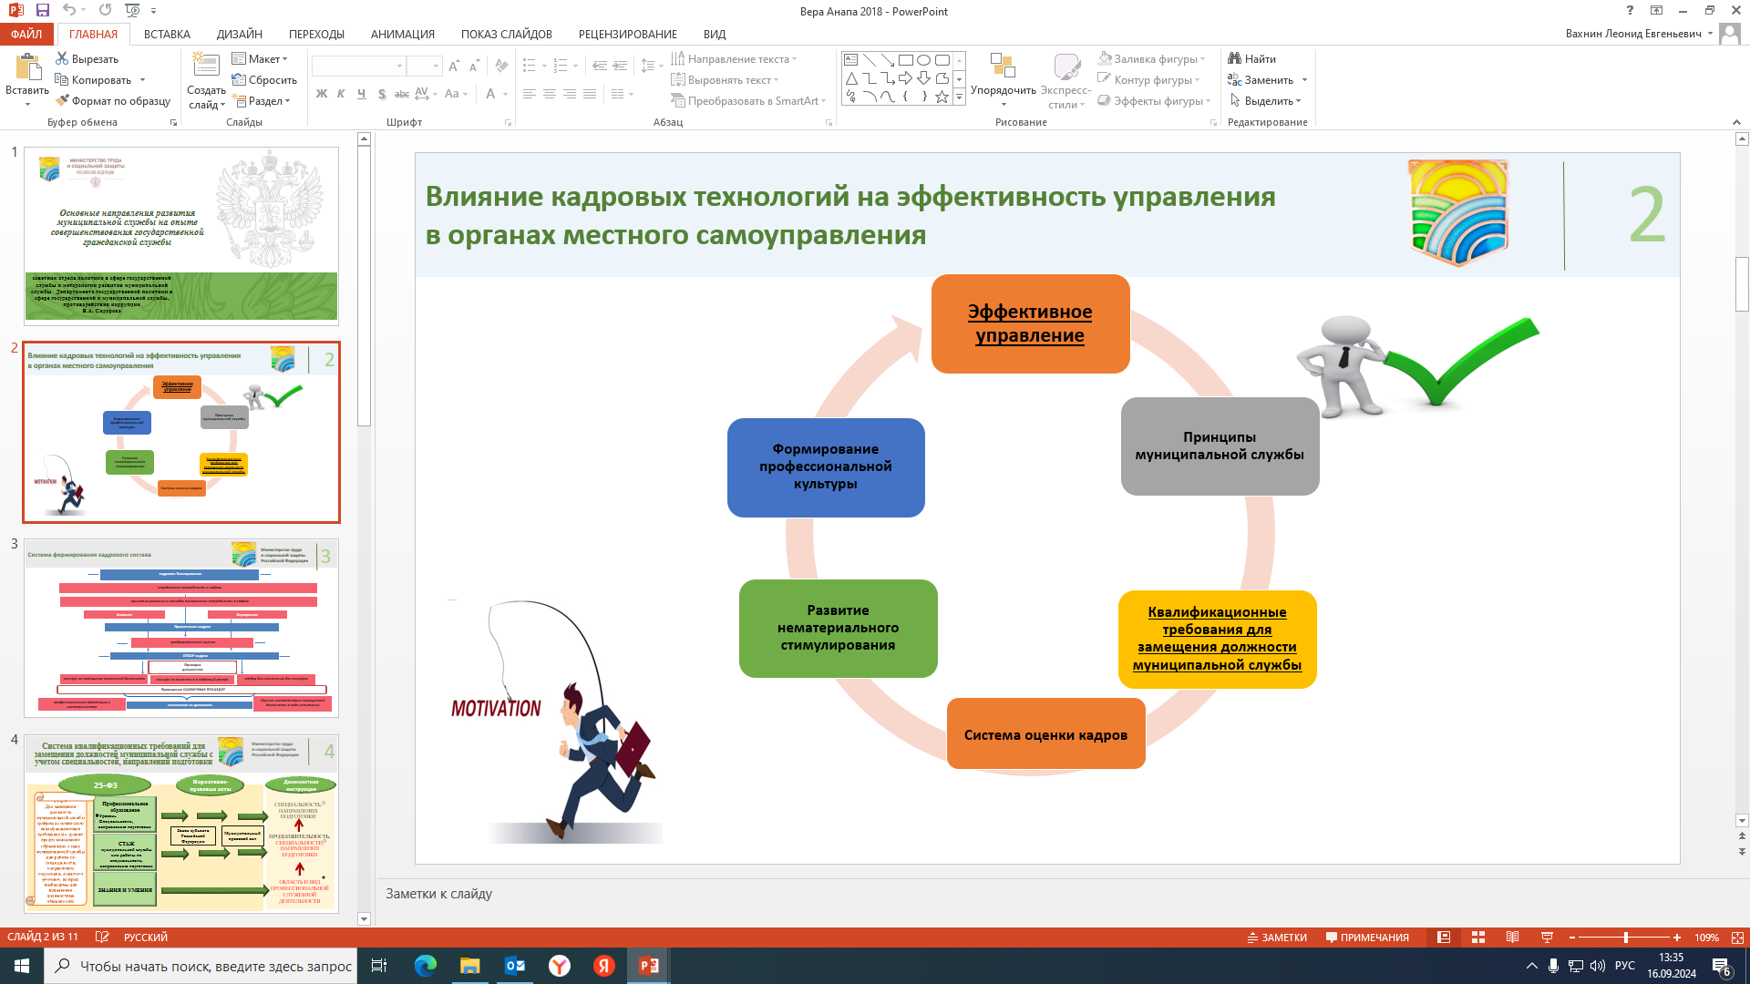

ТЕОРЕТИЧЕСКИЕ ПОДХОДЫ И ПРКТИЧЕСКАЯ СВЯЗЬ
ГОСУДАРСТВЕННОЙ ГРАЖДАНСКОЙ И МУНИЦИПАЛЬНОЙ СЛУЖБЫ
2018 год
ПРАВОВЫЕ ОСНОВЫ
ИДЕОЛОГИЯ
МЕТОДОЛОГИЯ
ТЕХНОЛОГИЯ
79-ФЗ
ПОСТУПЛЕНИЕ, ПРОХОЖДЕНИЕ, ПРЕКРАЩЕНИЕ
ГОСУДАРСТВЕННОЙ ГРАЖДАНСКОЙ И МУНИЦИПАЛЬНОЙ СЛУЖБЫ
25-ФЗ
7

Slide 3
УЧАСТИЕ МИНТРУДА РОССИИ В МЕРОПРИЯТИХ
ПО РАЗВИТИЮ МУНИЦИПАЛЬНОЙ СЛУЖБЫ
Всероссийский муниципальный форум
«Малая Родина – сила России»
Панельная дискуссия: «Сила в людях»
Круглый стол: Меры социальной
поддержки муниципальных служащих
15 января 2024 г.
«Актуальные вопросы развития кадрового потенциала
органов местного самоуправления»
17 января 2022 г.
Совет по местному самоуправлению при
Совете Федерации Федерального Собрания
Российской Федерации
«Повышение качества муниципального управления»
6 июня 2023 г.
Федеральный проектный офис «Муниципалитеты новых регионов»
Образовательная программа
«Команда Донбасса и Новороссии.
Муниципальный уровень»
ПРОФЕССИОНАЛЬНОЕ
РАЗВИТИЕ
ПРАВА И
ГАРАНТИИ
ПОДГОТОВКА
КАДРОВ
КОМПЕТЕНЦИИ И
РАВНЫЙ ДОСТУП
ОЦЕНКА И
МОТИВАЦИЯ
7

Slide 4
НОРМАТИВНОЕ ПРАВОВОЕ РАЗВИТИЕ ГРАЖДАНСКОЙ СЛУЖБЫ
Поиск и привлечение кадров
ФЕДЕРАЛЬНЫЙ ЗАКОН № 645-ФЗ от 29 декабря 2022 г.
«О внесении изменений в Федеральный закон «О государственной гражданской службе Российской Федерации»
Проверка соответствия квалификационным требованиям
Оценка профессионального уровня
ФЕДЕРАЛЬНЫЙ ЗАКОН № 594-ФЗ от 12 декабря 2023 г.
«О внесении изменений в статью 12 Федерального закона «О системе государственной службы Российской Федерации» и отдельные законодательные акты Российской Федерации»
Единая форма анкеты для всех видов государственной службы и муниципальной службы
Проверка сведений, представляемых при поступлении и прохождении гражданской службы
ФЕДЕРАЛЬНЫЙ ЗАКОН № 605-ФЗ от 19 декабря 2023 г.
«О внесении изменений в Федеральный закон «О государственной гражданской службе Российской Федерации» и статью 8 Федерального закона «О противодействии коррупции»
Федеральный кадровый резерв
ФЕДЕРАЛЬНЫЙ ЗАКОН № 10-ФЗ от 14 февраля 2024 г.
«О внесении изменений в статью 12.1 Федерального закона «О системе государственной службы Российской Федерации" и статью 53.1 Федерального закона «О государственной гражданской службе
Российской Федерации»
Исключение положения о преимущественном праве на поступление на государственную гражданскую службу
ФЕДЕРАЛЬНЫЙ ЗАКОН № 87-ФЗ от 22 апреля 2024 г.
«О внесении изменений в Федеральный закон «О государственной гражданской службе Российской Федерации»
Уточнение оснований и расширение практики назначения в порядке перевода
1

Slide 5
СОЦИАЛЬНЫЕ ГАРАНТИИ – ГАРАНТИЯ СТАБИЛЬНОСТИ И ПРИВЛЕКАТЕЛЬНОСТИ
ДОПОЛНИТЕЛЬНОЕ ОБРАЗОВАНИЕ
ЖИЛИЩНОЕ ОБЕСПЕЧЕНИЕ
Кадровый центр в форме бюджетного учреждения при администрации губернатора и правительства Красноярского края
Закон Владимирской области от 07.06.2007 № 60-ОЗ
«О предоставлении за счет средств областного бюджета жилищных субсидий государственным гражданским служащим Владимирской области, работникам государственных учреждений, финансируемых
из областного бюджета, муниципальным служащим и работникам учреждений бюджетной сферы, финансируемых из местных бюджетов»
осуществляет дополнительное профессиональное образование как гражданских служащих, так и муниципальных служащих, а также для глав муниципальных образований и их заместителей
Всероссийский конкурс лучших кадровых практик и инициатив в системе государственного и муниципального управления
За период 2021-2023 гг. жилищную субсидию получили 100 семей, в том числе 16 работников детских дошкольных учреждений, 17 медицинских работников, 22 работника образовательных учреждений, 31 работник других бюджетных и казенных учреждений области, 14 государственных и муниципальных служащих.
один из победителей конкурса в 2023году:
совместная практика Красноярского края и Томской области «Межрегиональное сотрудничество по реализации кадровых технологий»
17

Slide 6
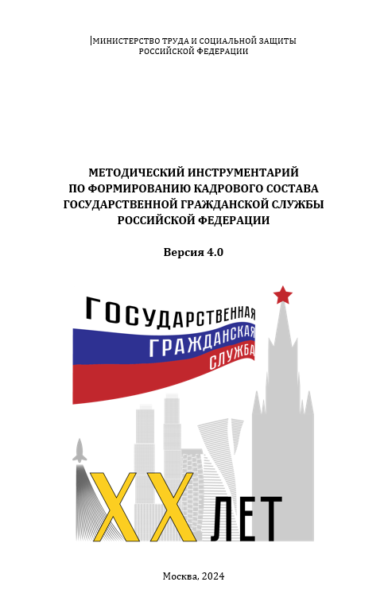
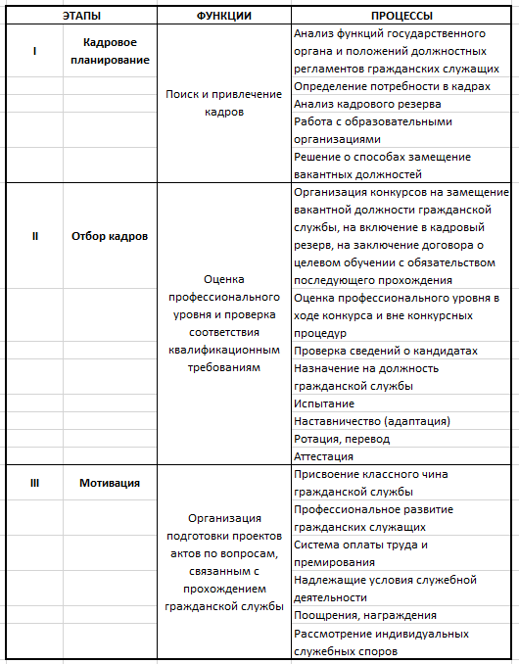
МЕТОДОЛОГИЧЕСКАЯ ПОДДЕРЖКА ДЕЯТЕЛЬНОСТИ КАДРОВЫХ СЛУЖБ
ПРИНЦИПЫ
645-ФЗ
единство правовых и организационных основ службы
доступность информации о службе
взаимодействие с общественными объединениями и гражданами
равный доступ граждан к службе и равные условия ее прохождения независимо от обстоятельств, не связанных с профессиональными качествами
профессионализм и компетентность служащих
стабильность службы
защищенность служащих от неправомерного вмешательства в их профессиональную служебную деятельность
17

Slide 7
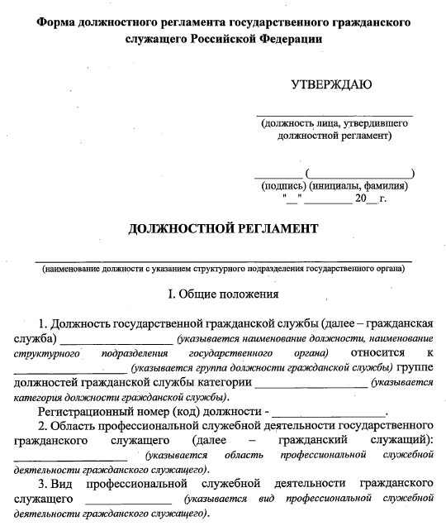
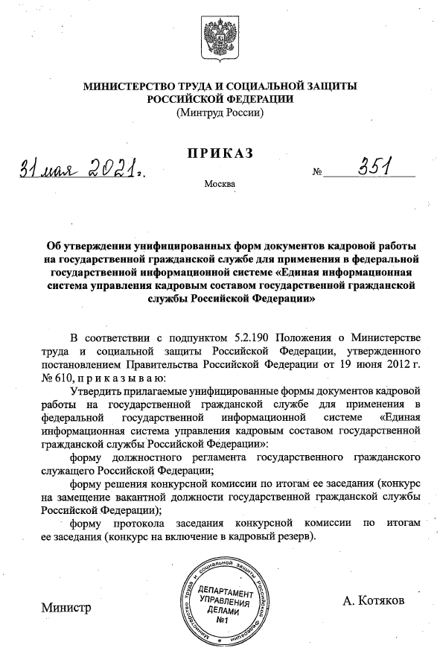
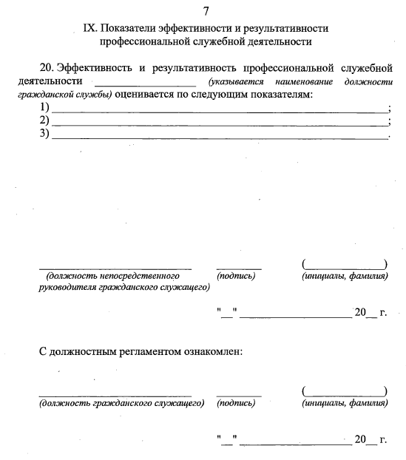
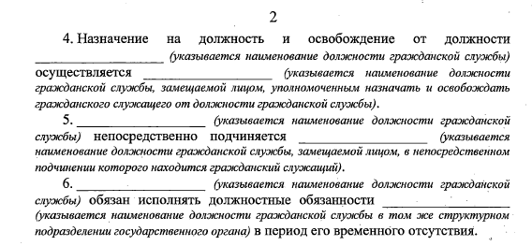
ДОЛЖНОСТНОЙ РЕГЛАМЕНТ – ОСНОВА ДЛЯ ОЦЕНКИ ПРОФЕССИОНАЛЬНЫХ КОМПЕТЕНЦИЙ
7

Slide 8

ПРАВОВАЯ ОСНОВА ОЦЕНКИ
Квалификационные требования
Образование: уровень; специальность, направление подготовки
ст. 12 79-ФЗ
9. Проверка соответствия гражданина, претендующего на замещение должности гражданской службы, или гражданского служащего квалификационным требованиям для замещения должности гражданской службы осуществляется подразделением государственного органа по вопросам государственной службы и кадров (далее также - кадровая служба государственного органа), если иное не установлено настоящим Федеральным законом.
Стаж службы или работы по специальности, направлению подготовки
Проверка соответствия
квалификационным
требованиям
Оценка проф. уровня
Профессиональные и личностные качества
Профессиональный уровень:
знания и умения
10. В целях проверки соответствия гражданина, претендующего на замещение должности гражданской службы, или гражданского служащего квалификационным требованиям к профессиональному уровню кадровой службой государственного органа осуществляется оценка профессионального уровня указанного гражданина или гражданского служащего для замещения должности гражданской службы.
5

Slide 9
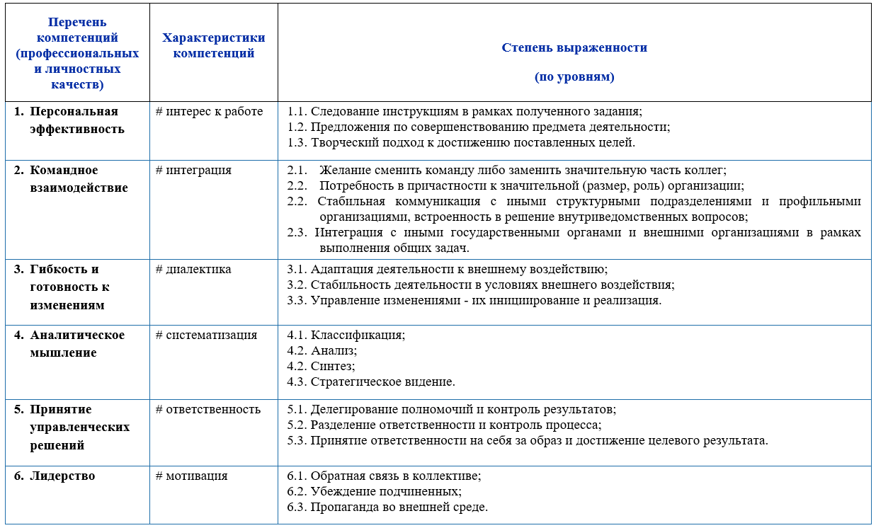
ДИНАМИЧЕСКАЯ МОДЕЛЬ КОМПЕТЕНЦИЙ. Характеристики
ПРОЕКТ
11

Slide 10
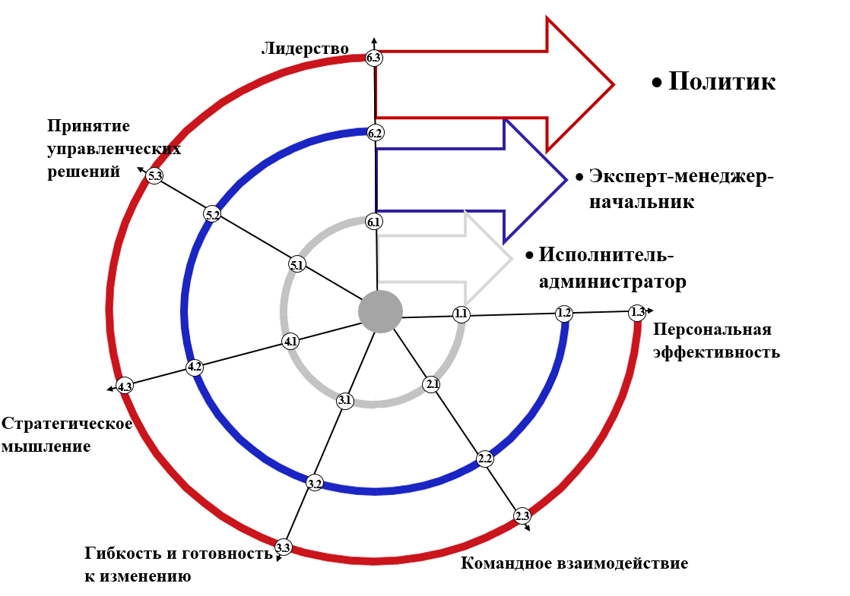
ДИНАМИЧЕСКАЯ МОДЕЛЬ КОМПЕТЕНЦИЙ. Системность и взаимосвязь
ВЫРАЖЕННОСТЬ = СТАТУСНАЯ МОДЕЛЬ
(1%)
50%
(99%)
ПЕРСОНАЛЬНАЯ ЭФФЕКТИВНОСТЬ
1.1
1.2
1.3
(1%)
50%
(99%)
ЛИДЕРСТВО
6.1
6.2
6.3
12

Slide 11
МЕТОДОЛОГИЯ ОЦЕНКИ КОМПЕТЕНЦИЙ. Новые характеристики
ПЕРСОНАЛЬНАЯ ЭФФЕКТИВНОСТЬ
Знание отраслевого законодательства
Системное и эффективное правоприменение
КОМАНДНОЕ ВЗАИМОДЕЙСТВИЕ
Способность работать самостоятельно
Коммуникативная эффективность во внешней среде
ГИБКОСТЬ И ГОТОВНОСТЬ К ИЗМЕНЕНИЯМ
Понимание политики, целей и приоритетов развития управляемой сферы
Управление изменениями, формирование политики
АНАЛИТИЧЕСКОЕ МЫШЛЕНИЕ
Умение разрабатывать документы планирования
Стратегическое видение перспектив и рисков
ПРИНЯТИЕ УПРАВЛЕНЧЕСКИХ РЕШЕНИЙ
Знание полного цикла функциональных процессов в сфере деятельности
Руководство людьми через мотивацию
Делегирование полномочий и ответственности
  Концентрация решений и ответственности на себе
1
Лидерство
4
2
3
ЛИДЕРСТВО
Профессиональные
Личные
13

Slide 12
Интеграция компетенций с метакомпетенциями через личностно-профессиональные показатели
Перечень компетенций (профессиональных и личностных качеств) | Перечень метакомпетенций (частный случай компетенций) | Личностно-профессиональные показатели (блоки оценки)
1. Персональная эффективность | Компетентность самоуправления; Настойчивость и целеустремленность | 3. (1.3) Оценка мотивации достижения 4. (1.2) Профессиональная мотивация 9. (1.1) Ориентация на поставленные задачи 10. (1.2) Ориентация на безопасность 15. (1.1) Интернальность 21. (1.1) Профессиональный опыт и готовность к его практической реализации 22. (1.3) Управленческий опыт
2. Командное взаимодействие | Готовность к командной работе; Компетентности межличностного и социального взаимодействия | 13. (2.1) Коммуникативность 17. (2.2) Командность 24. (2.3) Достоверность
3. Гибкость и готовность к изменениям | Готовность к обучению, саморазвитию и изменениям | 12. (3.3) Сила личности 14. (3.1) Готовность к обучению и саморазвитию 16. (3.2) Социальная мобильность
4. Аналитическое мышление | Масштабность мышления; Экспертно-аналитическая компетентность | 19. (4.1) Актуальный потенциал 23. (4.3) Самопринятие
5. Принятие управленческих решений | Управленческая компетентность | 5. (5.1) Управленческая мотивация 8. (5.2) Организационная (психологическая) дистанция 18. (5.2) Склонность к риску 20. (5.3) Оценка управленческих способностей
6. Лидерство | Стратегическое лидерство | (6.2) Склонность к лидерству и независимости (6.1)Способность к подчинению 6. Индивидуальная управленческая концепция (6.1) «Жесткая» управленческая модель 7. (6.2) «Мягкая» управленческая модель 11. (6.3) Выраженность стратегической жизненной идеи
14

Slide 13
Интеграция компетенций с метакомпетенциями через личностно-профессиональные показатели
МЕТОДЫ
оценки,
Оценочные задания
Профессиональные и личностные качества
Область (вид) профессиональной служебной деятельности
Выраженность компетенций и соответствующая роль
МНЕНИЕ
ОПЫТ
ОЦЕНКА
Принцип профессиональной комплементарности
15

Slide 14
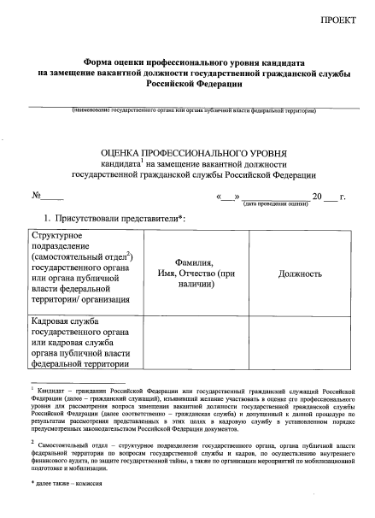
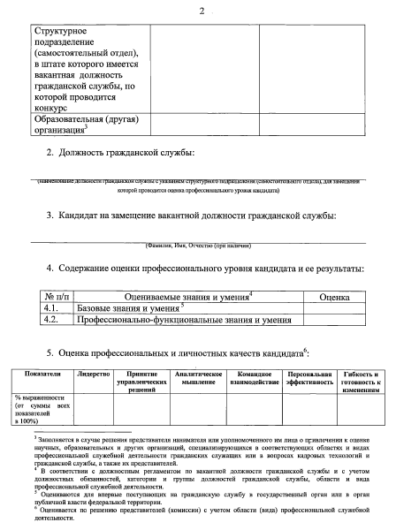
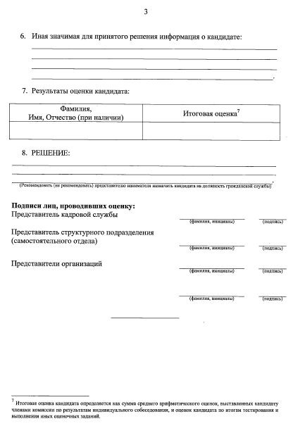
ОФОРМЛЕНИЕ ОЦЕНКИ ПРОФЕССИОНАЛЬНОГО УРОВНЯ
16

Slide 15
ОСОБЕННОСТИ КАДРОВОЙ ПОЛИТИКИ В СОВРЕМЕННЫХ УСЛОВИЯХ
УКАЗ
ПРЕЗИДЕНТА РОССИЙСКОЙ ФЕДЕРАЦИИ
от 16 августа 2023 г. № 611
«ОБ ОБЕСПЕЧЕНИИ СОЦИАЛЬНЫХ ГАРАНТИЙ ОТДЕЛЬНЫМ КАТЕГОРИЯМ
ГРАЖДАН РОССИЙСКОЙ ФЕДЕРАЦИИ»
определение соответствия граждан Российской Федерации, ранее состоявших в гражданстве Украины и получивших гражданство Российской Федерации начиная с 24 февраля 2022 г., претендующих на замещение должностей государственной гражданской службы Российской Федерации, квалификационным требованиям
В стаж засчитываются периоды замещения должностей
за исключением:
- периодов службы в воинских и иных формированиях, признанных в соответствии с законодательством Российской Федерации террористическими;
- периодов добровольного членства в организациях, признанных в соответствии с законодательством Российской Федерации экстремистскими;
- периодов участия в противоправных действиях против Донецкой Народной Республики, Луганской Народной Республики и их населения;
- периодов участия в боевых действиях в составе вооруженных сил и других формирований Украины против Российской Федерации.
17

Slide 16
Спасибо за внимание!
ЗАКЛЮЧЕНИЕ
17

